Slide 1
TRACCE DI VITA RELIGIOSA

Slide 2
Fin dalla Preistoria, gli uomini hanno lasciato una serie di indizi che dimostrano come loro, già a quel tempo,vevano sviluppato dei sentimenti religiosi.
IDEA DELL'ALDILA'
RITI SACRI
PRIME FORME DI PREGHIERA
LUOGHI SACRI

Slide 3
IDEA DELL'ALDILA'

Slide 4
RITI SACRI
Altamira Sala dei bisonti

Slide 5
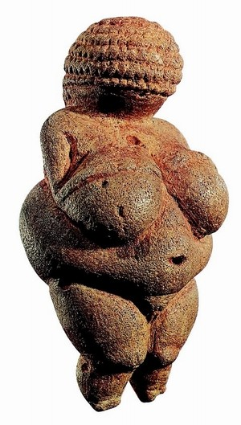
Gli oranti della Val Camonica
PRIME FORME DI PREGHIERA
VENERE DI WILLENDORF

Slide 6
LUOGHI SACRI
Grandi monumenti di pietra che prendono il nome di megaliti, usati come tomba o veri e propri luochi sacri. Tre tipologie:
- MENHIR: enormi pietre conficcate nel terreno verticalmente.
-DOLMEN: formati da più menhir coperti da una lastra orizzontale.
-CROMLECH: serie di pietre di varie grandezze disposte circolarmente.

Slide 7
Illustra sul quaderno e scrivi sotto ogni immagine il nome giusto.

